Slide 1
Bases de datos clase 13: Normalización Parte 1
Leonardo Bravo Illanes
Escuela de Informática y Telecomunicaciones
Universidad Diego Portales

Slide 2
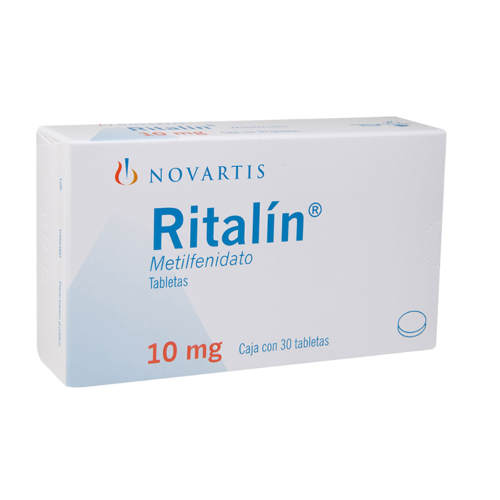
Normalización

Slide 3

¿Que es la Normalización?
“Proceso de Simplificación de Datos”

Slide 4

¿Cual es el prososito de la Normalización?
Tener almacenamiento con el menor espacio posible

Slide 5
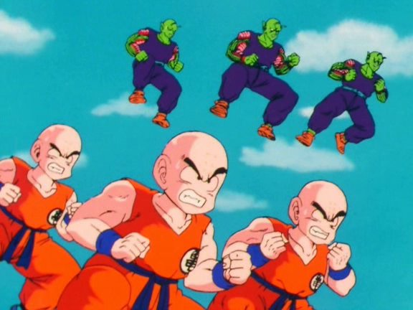
¿Cual es el prososito de la Normalización?
Eliminar datos repetidos

Slide 6

¿Cual es el prososito de la Normalización?
Eliminar errores lógicos (Inserción y Actualización de datos)

Slide 7
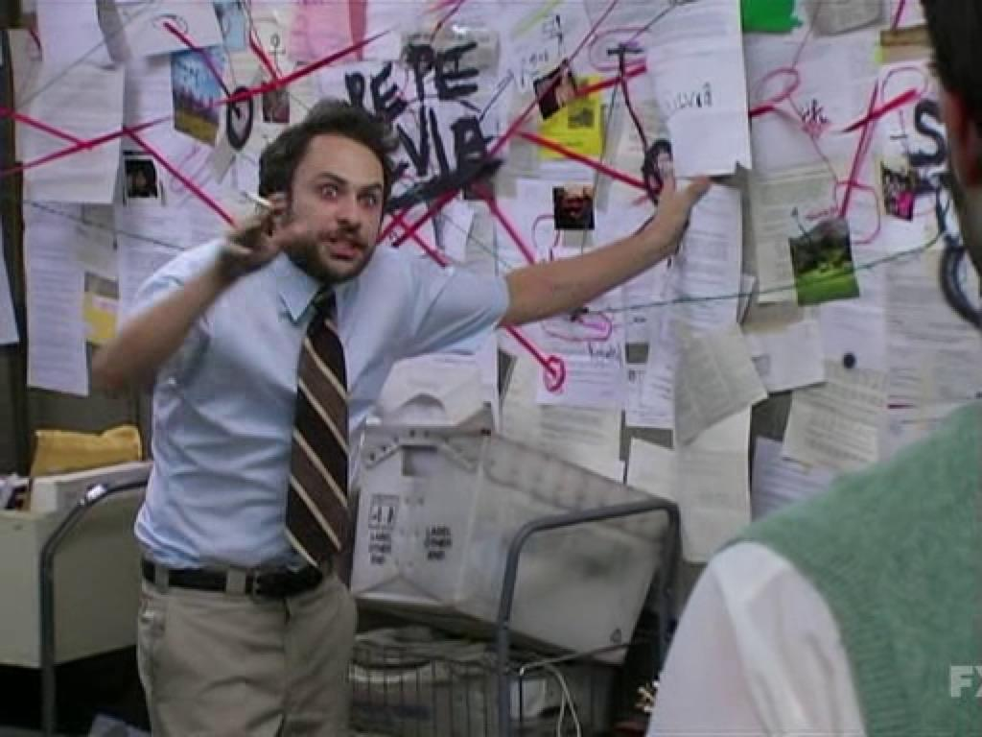
¿Cual es el prososito de la Normalización?
Ordenar los datos

Slide 8
Existen diferentes niveles de Ordenamiento / Normalización
Forma Normal 1 (FN1)
Forma Normal 2 (FN2)
Forma Normal 3 (FN3)
Forma Normal Boyce Codd (FNBC)

Slide 9

Existen diferentes niveles de Ordenamiento / Normalización
Forma Normal 1 (FN1):
“Está en FN1 si todos sus atributos son atómicos. Un atributo atómico representa un solo”
Nombre Primario
Edad
Código
Atributos que no generen otras tablas
+ Cada entidad debe tener una clave primaria que identifique de manera única cada registro.
+ No haber duplicados de filas en las tablas

Slide 10
FN1 Demo
Ejemplo: Datos No Normalizados
Rut | Nombre | Apellido | Teléfono | Asignatura | Código | Carrera
1-9 | Juan | Gomez | 9683472 | Bases de datos | CIT2033 | Ing Civil
2-8 | Jorge | Tapia | 98737472 | Cálculo | CIT1043 | Ing Civil
1-9 | Juan | Gomez | 9683472 | Cálculo | CIT1043 | Ing Civil
1-9 | Juan | Gomez | 9683472 | Desarrollo web | CIT2039 | Ing Civil

Slide 11
FN1 Demo
Ejemplo: Datos No Normalizados
Rut | Nombre | Apellido | Teléfono | Asignatura | Código | Carrera
1-9 | Juan | Gomez | 9683472 | Bases de datos | CIT2033 | Ing Civil
2-8 | Jorge | Tapia | 98737472 | Cálculo | CIT1043 | Ing Civil
1-9 | Juan | Gomez | 9683472 | Cálculo | CIT1043 | Ing Civil
1-9 | Juan | Gomez | 9683472 | Desarrollo web | CIT2039 | Ing Civil

Slide 12
FN1 Demo
Ejemplo: Datos No Normalizados
Rut | Nombre | Apellido | Teléfono | Asignatura | Código | Carrera
1-9 | Juan | Gomez | 9683472 | Bases de datos | CIT2033 | Ing Civil
2-8 | Jorge | Tapia | 98737472 | Cálculo | CIT1043 | Ing Civil
1-9 | Juan | Gomez | 9683472 | Cálculo | CIT1043 | Ing Civil
1-9 | Juan | Gomez | 9683472 | Desarrollo web | CIT2039 | Ing Civil

Slide 13
FN1 Demo
Ejemplo: Datos en Forma Normal 1:
Rut | Nombre | Apellido | Telefono | Carrera
1-9 | Juan | Gomez | 9683472 | Ing Civil
2-8 | Jorge | Tapia | 98737472 | Ing Civil
Rut | Asignatura | Codigo
1-9 | Bases de datos | CIT2033
2-8 | Cálculo | CIT1043
1-9 | Cálculo | CIT1043
1-9 | Desarrollo web | CIT2039

Slide 14
Existen diferentes niveles de Ordenamiento / Normalización
Forma Normal 2 (FN2):
“Esta en FN2 si está en FN1 y todos los atributos dependen de la llave primaria.”
Dependencia parcial o funcional: dado 2 atributos A, B
B → A , si para valor de B existe un único A

Slide 15
Existen diferentes niveles de Ordenamiento / Normalización
Forma Normal 2 (FN2):
“Esta en FN2 si está en FN1 y todos los atributos dependen de la llave primaria.”
¿Como identifico una llave primaria?
Por medio de las llaves candidatas.
Las Llaves candidatas: estas son los atributos que pueden convertirse en una llave primaria, es decir tienen la característica de ser única y no repetirse en las demás tuplas o filas de la tabla, ayudan a identificar a una fila.

Slide 16
Existen diferentes niveles de Ordenamiento / Normalización
Dependencia Funcional.
Ejemplo:
Se tiene una tabla con los siguientes atributos {rut, nombre, apellido}, en este caso
rut -> {nombre, apellido}
Ya que podemos asegurar que a un valor concreto de RUT, corresponde siempre el mismo nombre y apellido (salvo que admitamos cambios de nombre). Entonces, decimos que: “el RUT determina el nombre y apellido» o que «nombre depende funcionalmente de RUT

Slide 17
FN2 Demo
Ejemplo: Datos No Normalizados
Rut | Nombre | Apellido | Teléfono | Asignatura | Código | Carrera
1-9 | Juan | Gomez | 9683472 | Bases de datos | CIT2033 | Ing Civil
2-8 | Jorge | Tapia | 98737472 | Cálculo | CIT1043 | Ing Civil
1-9 | Juan | Gomez | 9683472 | Cálculo | CIT1043 | Ing Civil
1-9 | Juan | Gomez | 9683472 | Desarrollo web | CIT2039 | Ing Civil

Slide 18
FN2 Demo
Ejemplo: Datos en Forma Normal 1:
Rut | Nombre | Apellido | Telefono | Carrera
1-9 | Juan | Gomez | 9683472 | Ing Civil
2-8 | Jorge | Tapia | 98737472 | Ing Civil
Rut | Asignatura | Codigo
1-9 | Bases de datos | CIT2033
2-8 | Cálculo | CIT1043
1-9 | Cálculo | CIT1043
1-9 | Desarrollo web | CIT2039

Slide 19
FN2 Demo
Ejemplo: Datos en Forma Normal 1:
Rut | Nombre | Apellido | Telefono | Carrera
1-9 | Juan | Gomez | 9683472 | Ing Civil
2-8 | Jorge | Tapia | 98737472 | Ing Civil
Rut | Asignatura | Codigo
1-9 | Bases de datos | CIT2033
2-8 | Cálculo | CIT1043
1-9 | Cálculo | CIT1043
1-9 | Desarrollo web | CIT2039

Slide 20
FN2 Demo
Rut | Codigo
1-9 | CIT2033
2-8 | CIT1043
1-9 | CIT1043
1-9 | CIT2039
Ejemplo: Datos en Forma Normal 2:
Rut | Nombre | Apellido | Telefono | Carrera
1-9 | Juan | Gomez | 9683472 | Ing Civil
2-8 | Jorge | Tapia | 98737472 | Ing Civil
Asignatura | Codigo
Bases de datos | CIT2033
Cálculo | CIT1043
Desarrollo web | CIT2039

Slide 21
Continuara...

Slide 22
Muchas gracias!
Correo:
leonardo.bravo@mail.udp.cl
Material Disponible en:
https://gitlab.com/l30bravo/db_udp

